Slide 1

PROJET 1ère ANNEE
ENSEArrosage
11 juin 2021

Slide 2
Contexte et Objectifs
But : automatiser l’arrosage d’un espace vert
Définir le cahier des charges
Gérer l'avancement du projet (GANTT)
Réaliser un PCB
Communiquer
Notes:
Ce projet consiste à automatiser l’arrosage des plantes dans la K-fet de l’ENSEA.

Slide 3
DIAGRAMME
Alimentation
Capteurs
Site Web
Raspberry
STM32
Eau
Données météo
Plantes
Notes:
Nous utiliserons une carte STM32 alimenté par le réseau qui permettra de contrôler des capteurs qui mesureront l’humidité de la terre dans les pots des plantes, l’humidité de l’air, la température et l’éclairement des plantes. Avec ces données et les données météorologiques récupérés par une API (application programming interface), elle même commandé par une carte raspberry, les plantes seront arrosé ou non. Un site Web permet de contrôler et commander a distance ce système .

Slide 4
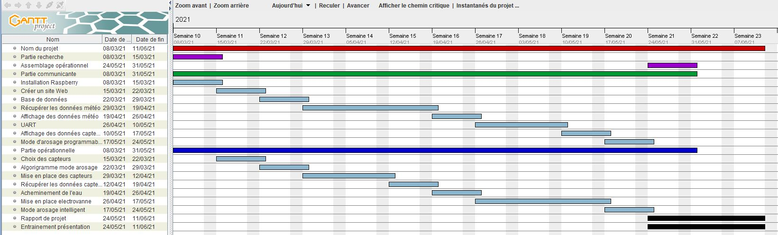
Planning Gantt
ENSEArrosage
Notes:
Nous avons listé les tâches à réaliser et planifier le tout dans le temps à l’aide d’un planning Gantt. Cela nous a permis de voir l’avancement du projet.

Slide 5
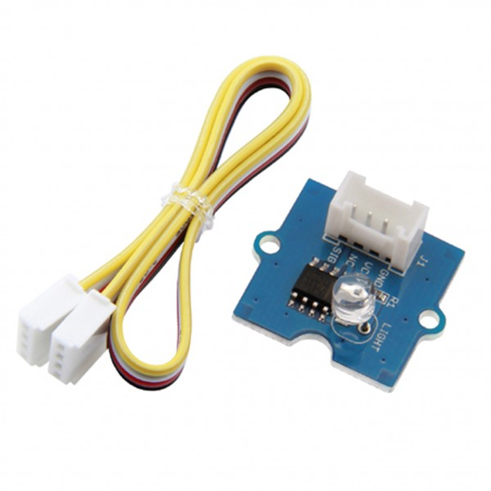
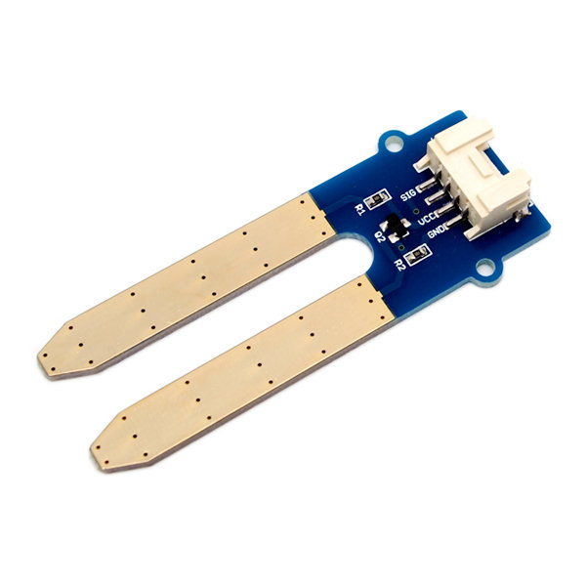
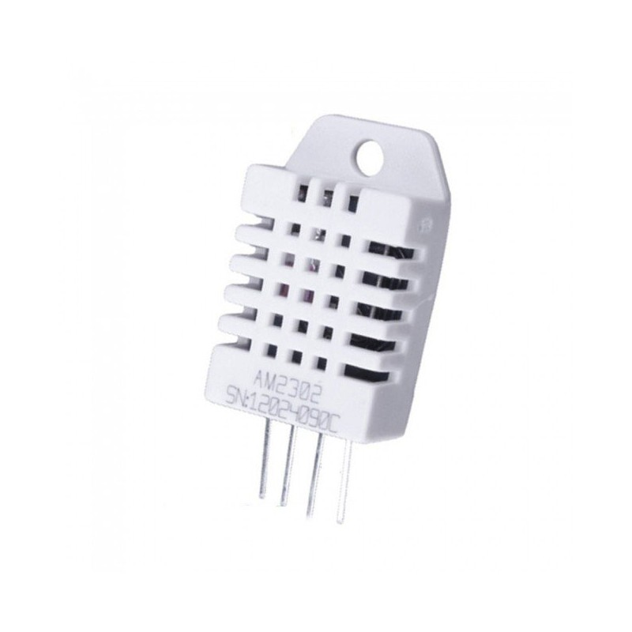
Choix Capteurs
Critère de sélection :
-Pertinence
-Alimentation
-Compatibilité
- ...
Capteur luminosité
Capteur d’humidité
Capteur température
Notes:
Capteurs au fonctionnement TRÈS simple :
Conductivité du sol
Photorésistance
Choix Capteurs :
Résolution, Plage de mesures, Alimentation, Type de données, Compatibilité, Prix
Disponibilité :

Slide 6
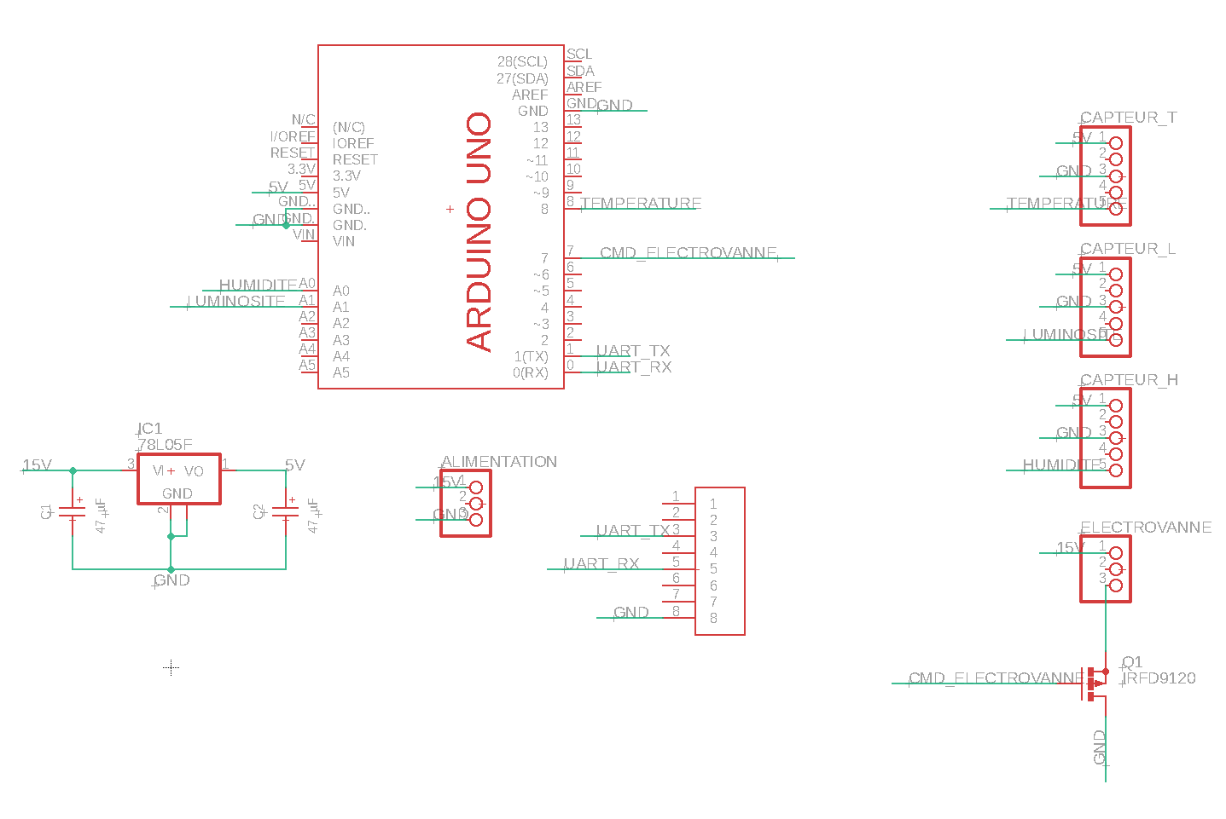
Montage Électrique

Slide 7
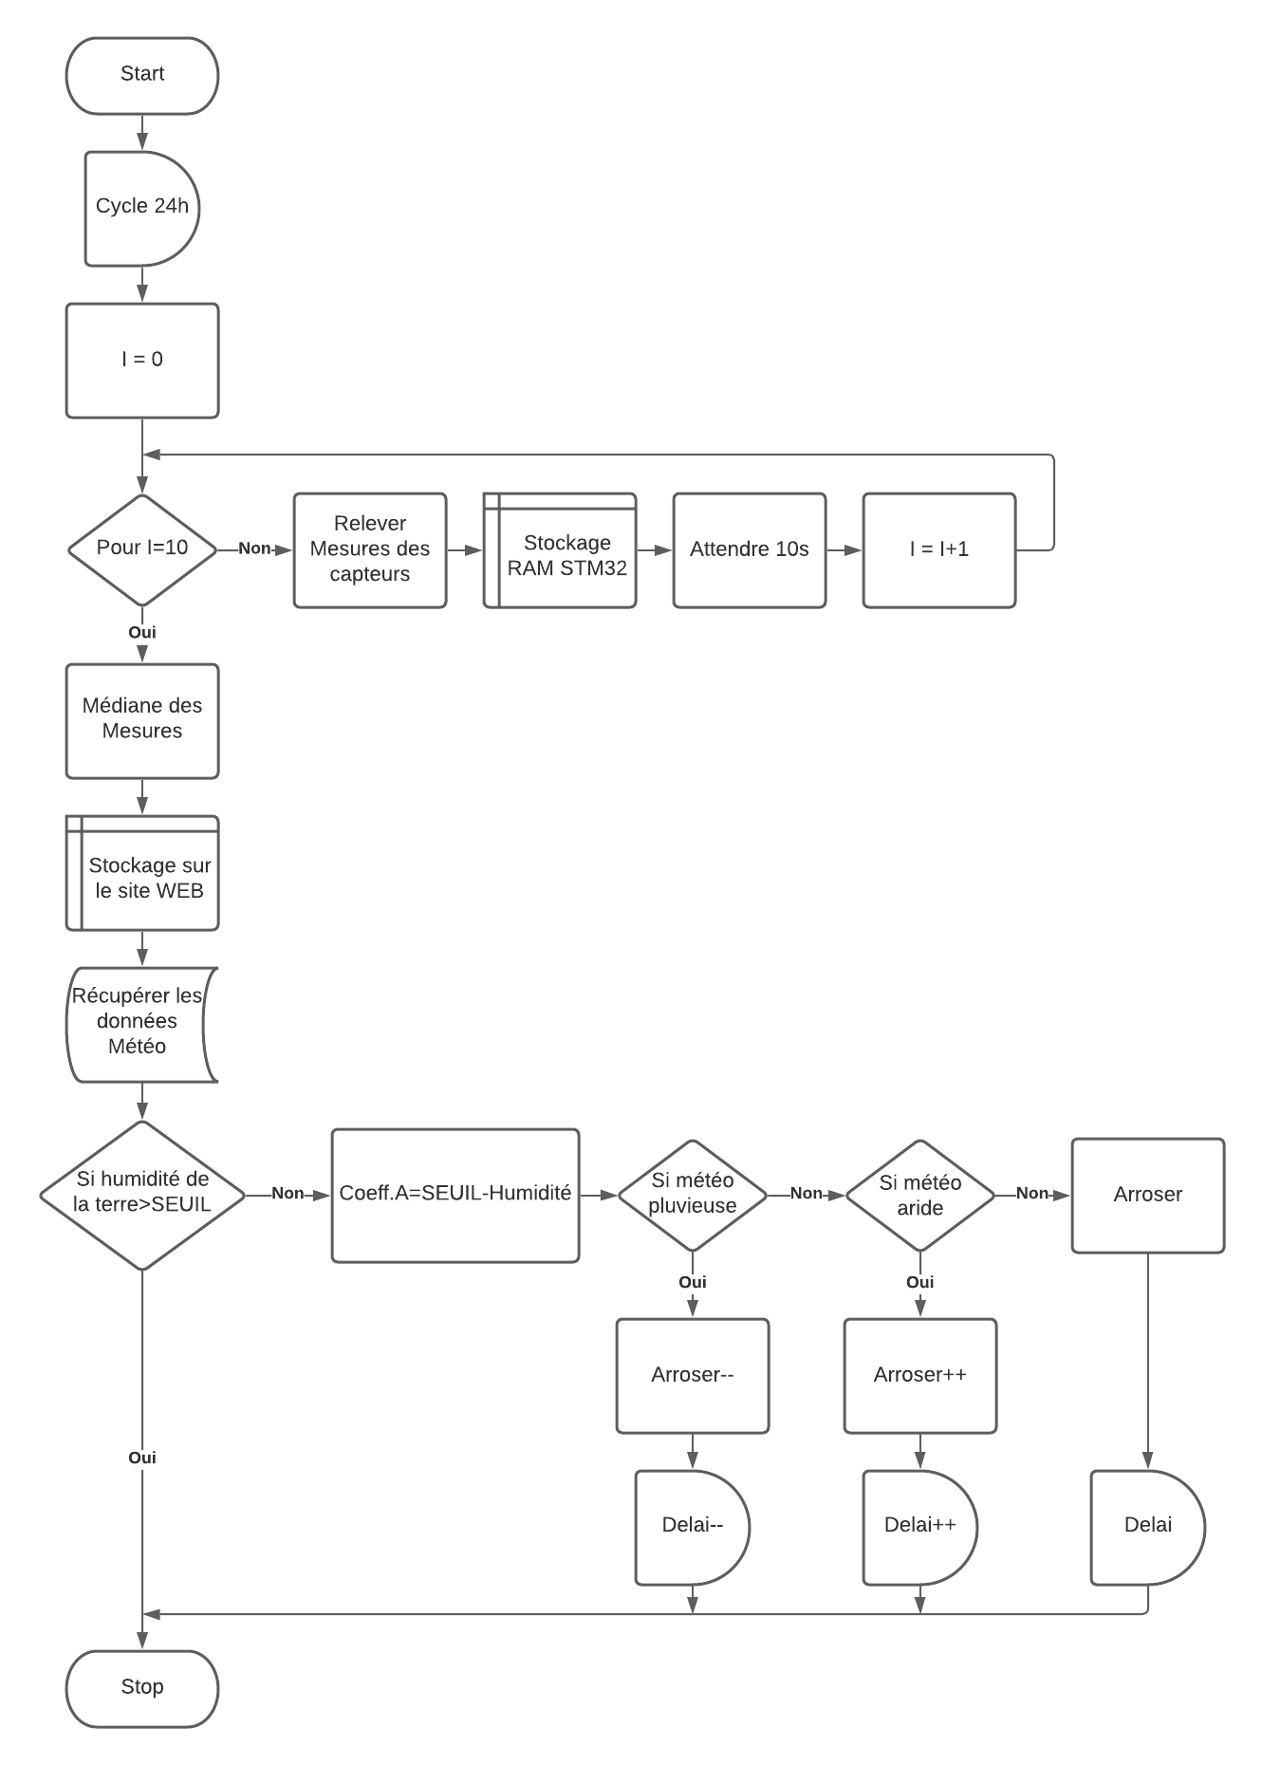
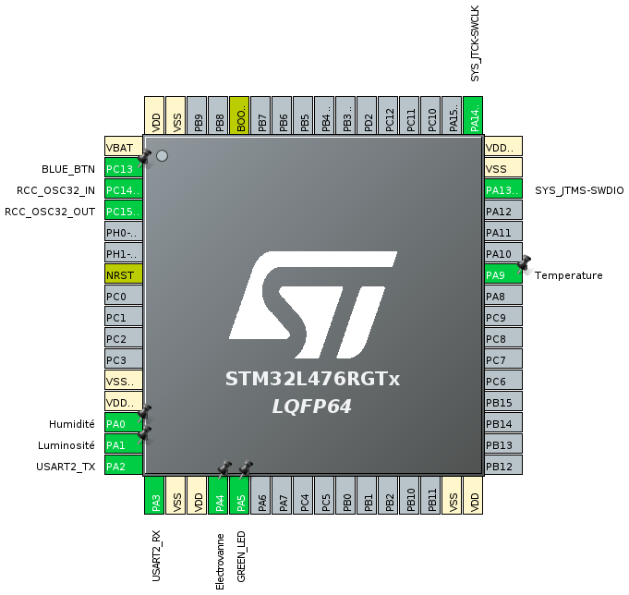
Fonctionnement global
Notes:
Algorigramme (10 mesures + seuil d’arrosage)
On a configuré les entrée sorties, avec de l’analogique pour les capteurs
On utilise un Dma (direct memory access) pour récupérer la valeur des capteur directement dans la mémoire interne. Lorsque l’on veut prendre une mesure on active une interruption, le capteur récupère la valeur, puis le processeur peut réaliser une autre tâche. Cela permet de limiter l’activité du processeur donc de conserver la fluidité d’utilisation.

Slide 8
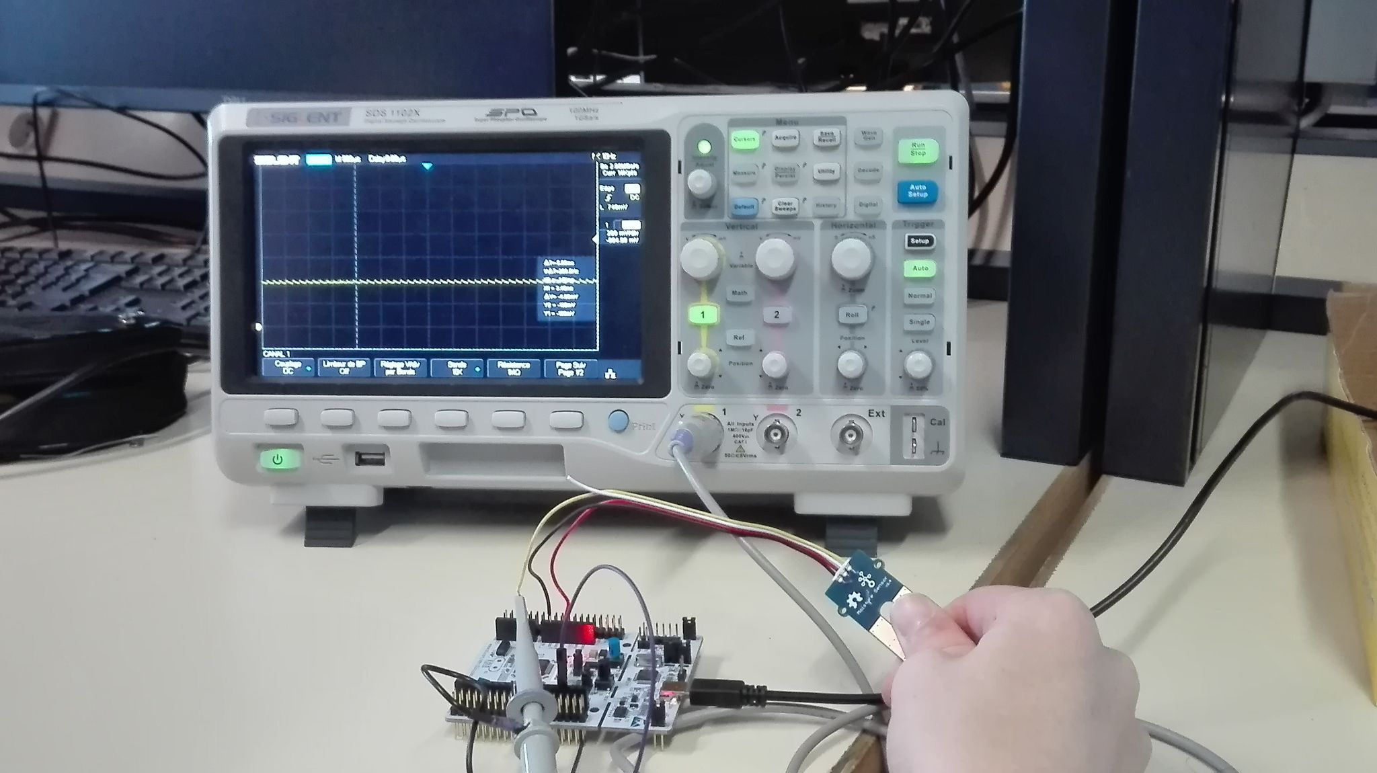
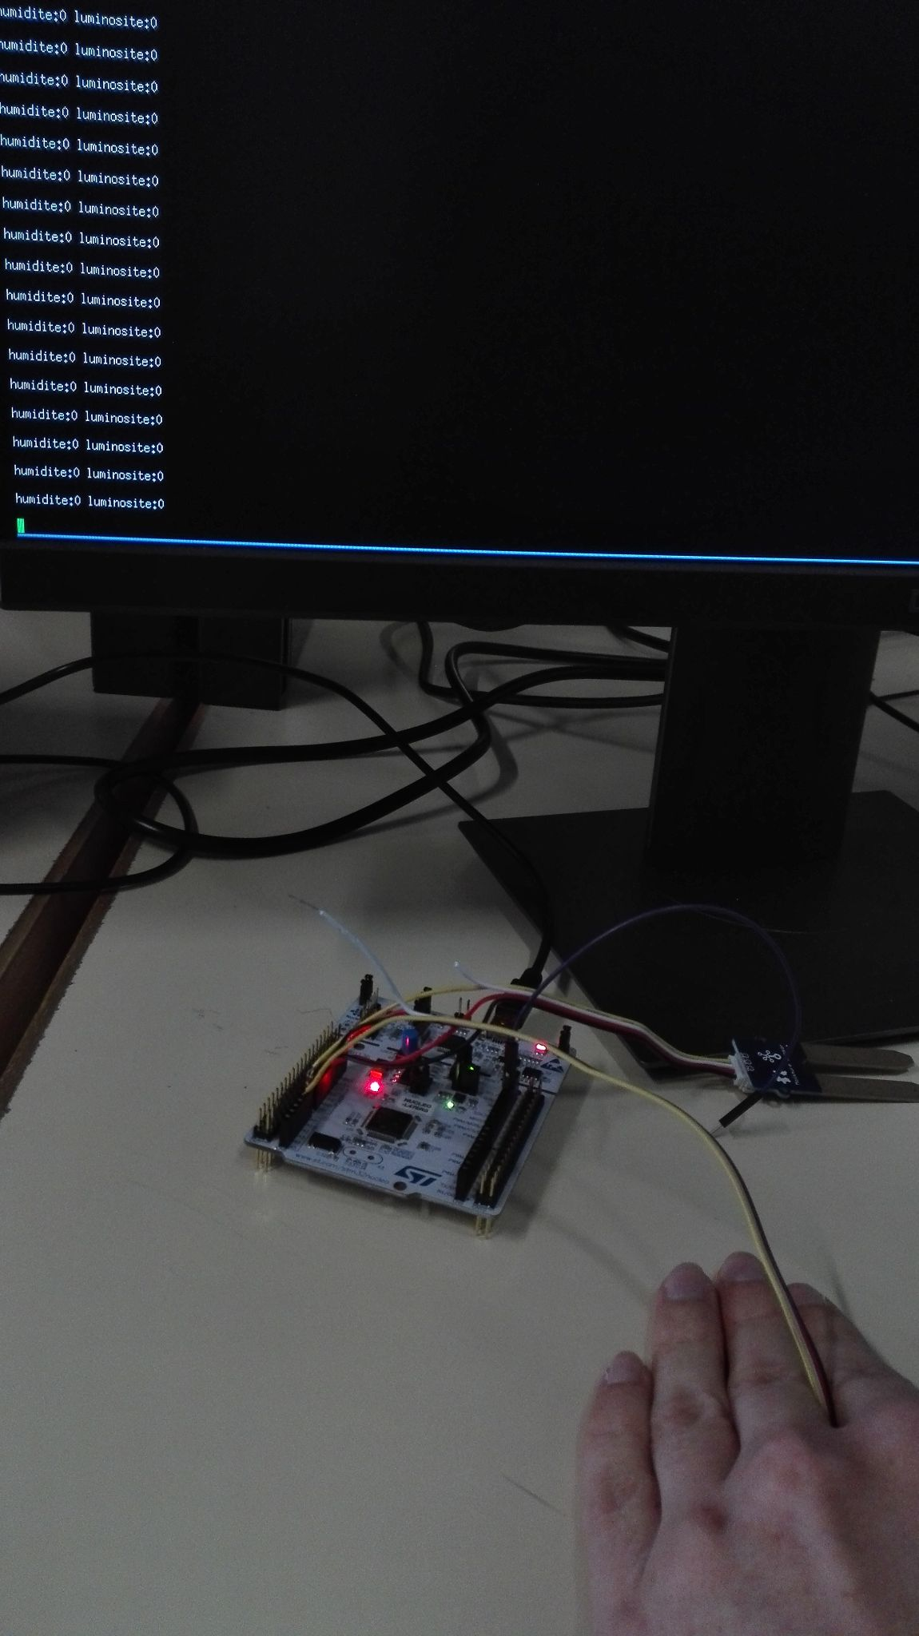
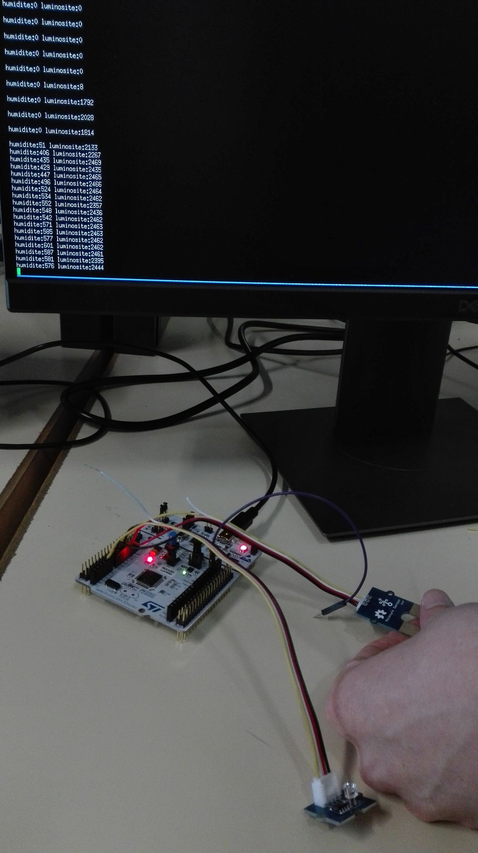
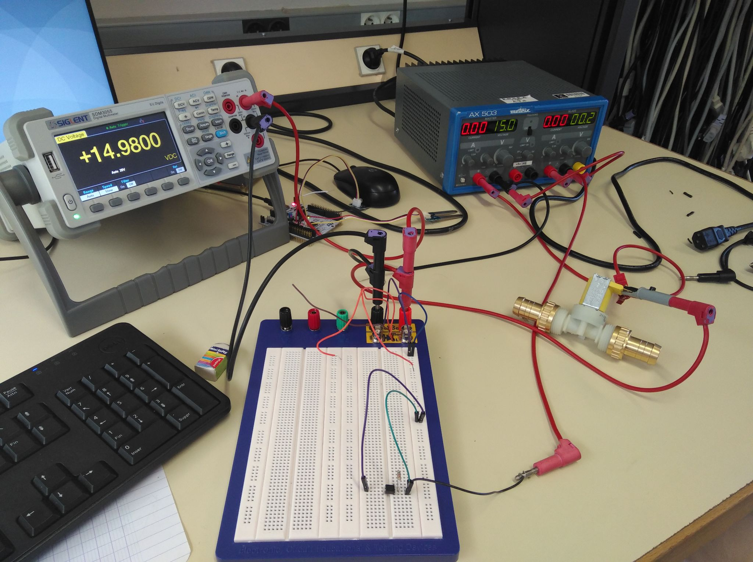
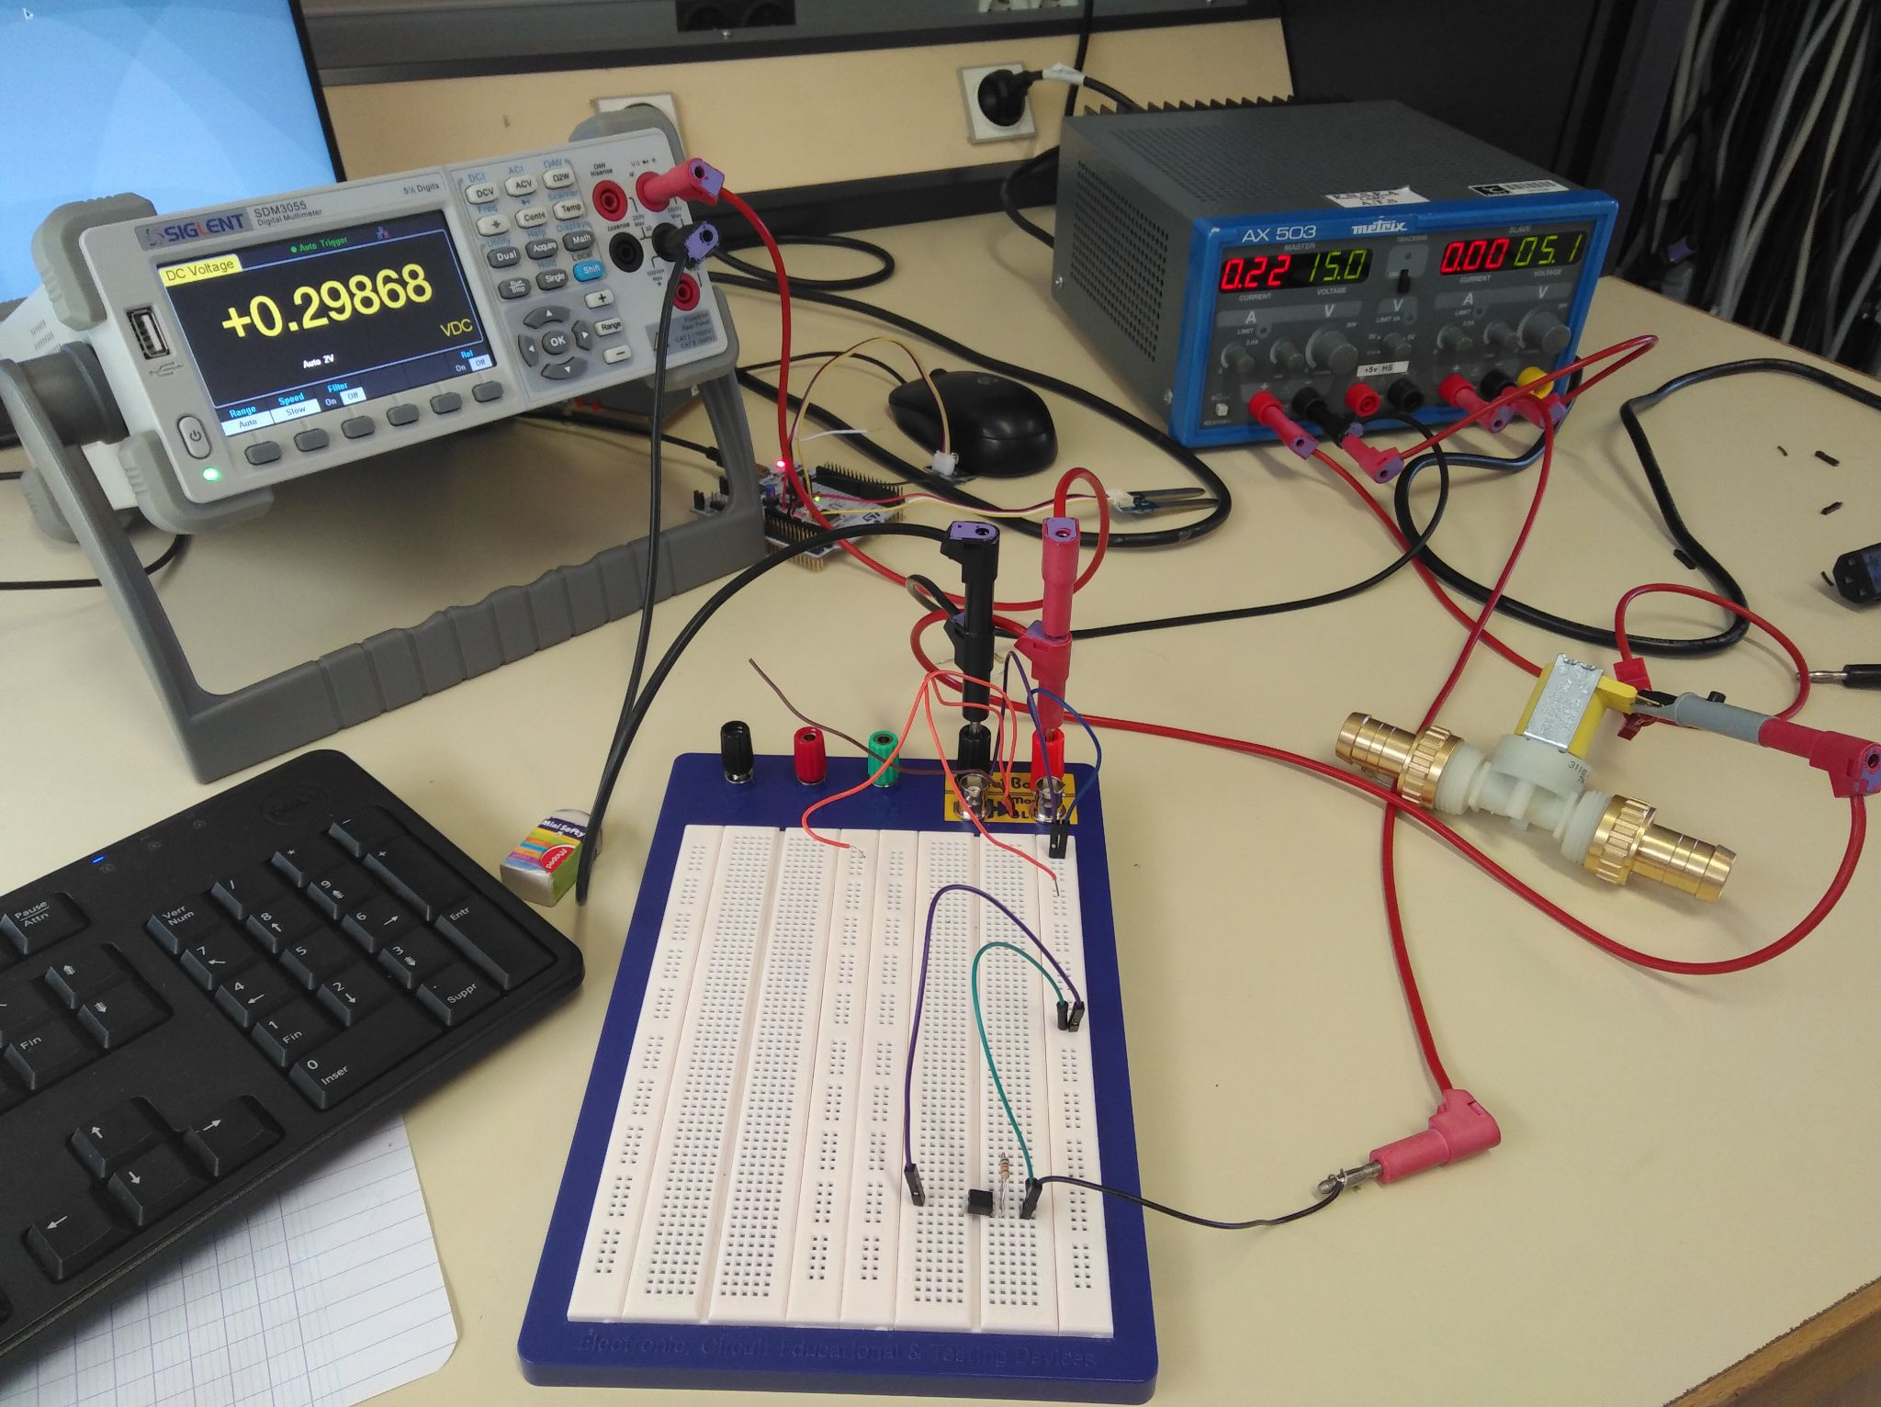
Tests Capteurs
Vérification du bon fonctionnement des capteurs
Absence de luminosité et humidité de l’air
Luminosité de la salle et simulation d’humidité
Vérification du bon fonctionnement de l'électrovanne
Celle-ci est ouverte quand le transistor est passant.
Notes:
Nous avons vérifié le bon fonctionnement des capteurs à l’aide d’un oscilloscope et celui de l'électrovanne.
Après l’écriture du code sur CubeIDE pour contrôler les capteurs nous avons pu observer leurs bon fonctionnement. Nous observons une variation des valeurs en cachant ou en laissant exposé le capteur de luminosité et en reliant les bornes du capteur d’humidité avec nos doigts pour simuler la terre.
Expérience des tests

Slide 9
DIAGRAMME
BDD
STM32
SQL
UART
commande
capteurs
historique + données
python
données météo
affichage
Raspberry Pi
HTML
commande de l’arrosage
API
site web
Notes:
Serveur flask

Slide 10
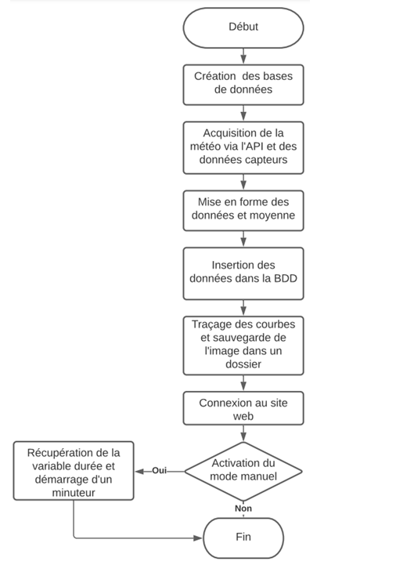
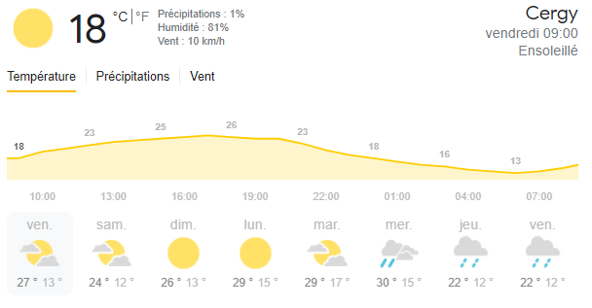
Récupération de la météo et des
données capteurs
Notes:
Concernant la récupération des données, deja on récupère deux types de données, la météo donc la température , l humidité et le temps qu’l fait des 3 prochains jours, ainsi que les données des capteurs recu de la STM. on a créé deux bases de données dans laquelle on stocke les valeurs de chaque capteur que la STM32 nous a envoyé
Comme l’API nous donne beaucoup d’informations, on fait d’abord une moyenne, puis on stocke tout dans une base de données. Que l’on utilisera par la suite pour savoir si l’on doit arroser ou non.

Slide 11

Site WEB
présentation du projet
navigation
données météo
historique
commande

Slide 12

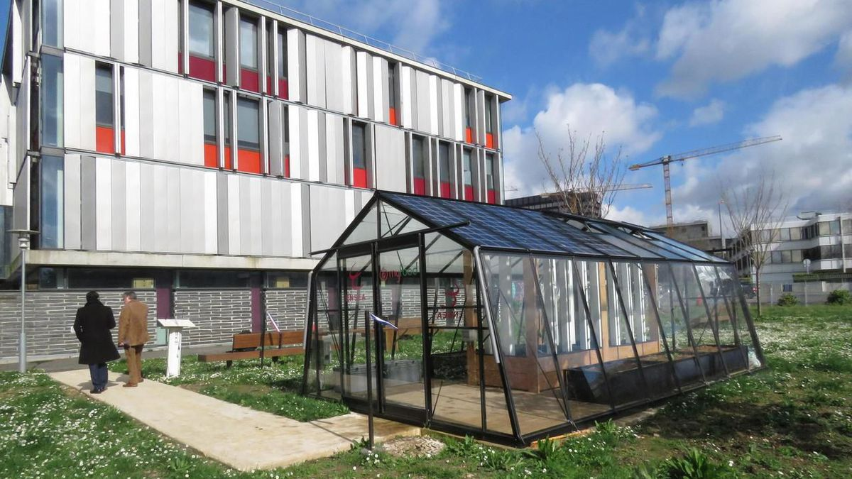
Conclusion
Notes:
Pour conclure, nous avons réalisé le PCB et la totalité des schémas électriques .Nous avons aussi 2 capteurs qui récupèrent des mesures d’humidité de la terre et de luminosité. La partie acquisition des données est entièrement faite avec le stockage dans les bases de données. Le site est opérationnel, il nous affiche l’historique des mesures des capteurs et la possibilité de changer de mode d’arrosage.
Avec plus de temps nous aurions pu continuer la communication UART, qui fonctionne côté STM32, mais pas côté RPI et l’affichage de la météo sur le site.
Il aurait aussi fallu paramétrer le dernier capteur afin de mesurer la température et l’humidité de l’air. Celui-ci est un capteur numérique, il nécessite l’utilisation d’autres outils sur CubeIDE. Il aurait fallu étalonner les capteurs et définir des seuils précis dans lesquels il faut arroser ou attendre et écrire le code pour contrôler l'électrovanne.

